Slide 1


ODM PUBLIC SCHOOL
CLASS :3
SUBJECT : ODIA
CHAPTER NUMBER: 13
CHAPTER NAME : ବେଙ୍ଗୁଲୀ କରୁଛି କେଁ କଟର
SUBTOPIC : ଉପକ୍ରମ , ପଠନ କ୍ରିୟା ଓ ଯୁକ୍ତାକ୍ଷର ଶବ୍ଦ

Slide 2
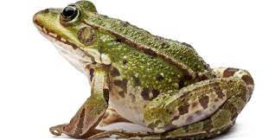
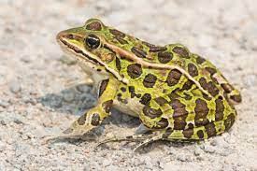
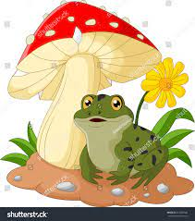
ବେଙ୍ଗୁଲୀ କରୁଛି କେଁ କଟର

Slide 3
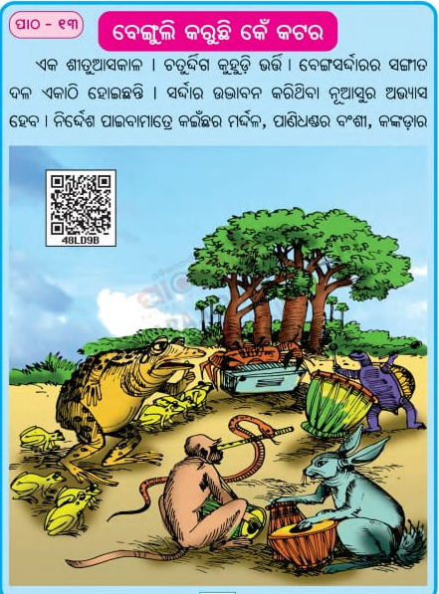

Slide 4
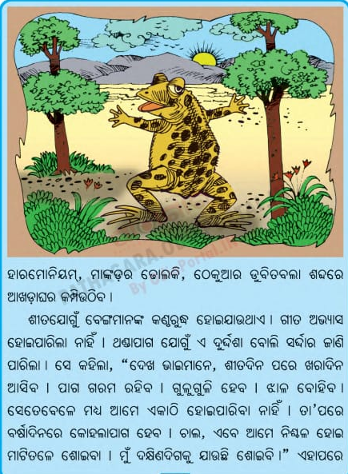

Slide 5
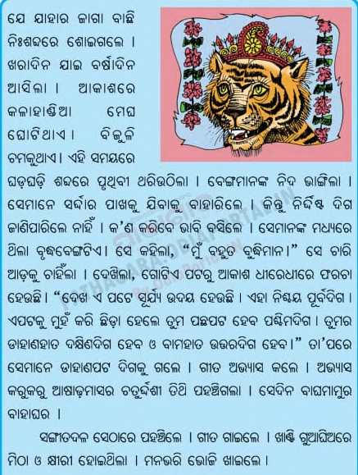

Slide 6
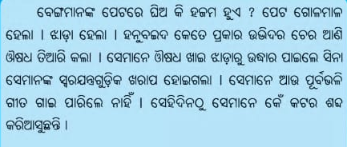

Slide 7
ଯୁକ୍ତାକ୍ଷର ଶବ୍ଦ
ବେଙ୍ଗୁଲୀ କଙ୍କଡା ବୃଦ୍ଧ
ଚତୁର୍ଦ୍ଦିଗ ମାଙ୍କଡ ବୁଦ୍ଧିମାନ
ସର୍ଦ୍ଦାର କଣ୍ଠରୁଦ୍ଧ ନିଶ୍ଚୟ
ମର୍ଦ୍ଦଳ ଥଣ୍ଡାପାଗ ପଶ୍ଚିମଦିଗ
ସଙ୍ଗୀତ ଦୁର୍ଦ୍ଦଶା ଉତ୍ତରଦିଗ
ନିର୍ଦ୍ଦେଶ ନିଶ୍ଚଳ ଚତୁର୍ଦ୍ଦଶୀ
ଉଦ୍ଭାବନ ନିଃଶବ୍ଦ ଉଦ୍ଭିଦ
ପାଣିଧଣ୍ଡ ନିର୍ଦ୍ଦିଷ୍ଟ ଉଦ୍ଧାର

Slide 8
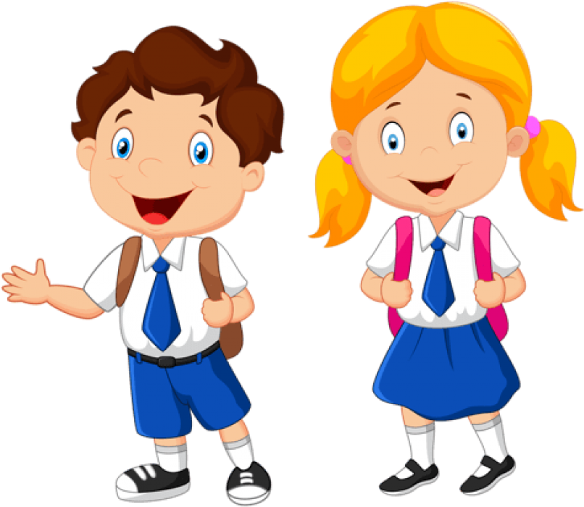
ଗୃହକର୍ମ
ଶ୍ରେଣୀ ଫର୍ଦ୍ଦଟିକୁ ଅଭ୍ୟାସ କର|

Slide 9

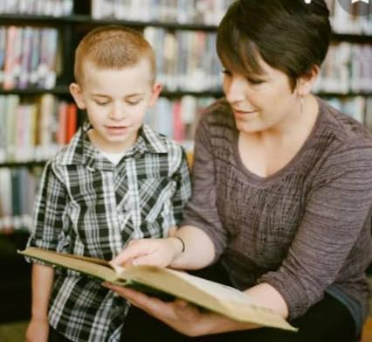
ପଠନର ମୂଲ୍ୟାଙ୍କନ

Slide 10
୫ଟି ପଠନ ମୂଲ୍ୟାୟନର ପର୍ଯ୍ୟ।ୟ ସ୍ତର
୫: ଗପ ସ୍ତର ।
୪: ଅନୁଛେଦ ସ୍ତର ।
୩: ଶବ୍ଦ ସ୍ତର ।
୨: ଅକ୍ଷର ସ୍ତର ।
୧: ପ୍ରାରମ୍ଭିକ ସ୍ତର ।

Slide 11
ନମୁନା-୧

Slide 12
ଗପ ସ୍ତର
ଅନୁଛେଦ ସ୍ତର
ବରଷା ଦିନ । ଆକାଶରେ କଳା ବାଦଲ
ଭାସୁଥିଲା । ଶୀତଳ ପବନ ବହୁଥିଲା ।
କୁନି ଦୋଳି ଖେଳିବା ପାଇଁ ମନ ଵଳାଇଲା
ସେ ତାର ବଡ଼ ଭାଇକୁ ଦଉଡି ଆଣିବା ପାଇଁ କହିଲା । ତେଣୁ ତା ଭାଇ ଗୋଟିଏ
ଦଉଡ଼ି ଆଣିଲା । କୁନି ତାକୁ ଗଛରେ ଝୁଲାଇ ଦୋଳି ତିଆରି କଲା । ଦୁଇ ଜଣ
ମିଶି ଦୋଳି ଖେଳିଲେ । ଆଉ ବହୁତ ପିଲା ଦୋଳି ଖେଳିଲେ । ଆଉ ବହୁତ ପିଲା ଦୋଳି ଖେଳିବାକୁ ଆସିଲେ । ଦୋଳି ଖେଳୁ ଖେଳୁ ରାତି ହୋଇଗଲା ।
କୁନିକୁ ବହୁତ ଡର ଲାଗିଲ।
ଖାଇବା ଆଗରୁ ହାତ ଧୋଇବା
ରୋଗ ବଇରୋଗ ଦୂରେଇ ଦେବା
ପାଠ ପଢ଼ି ବଡ଼ ମଣିଷ ହେବ। ।
ଦେଶ ପାଇଁ ଆମେ ଜୀବନ ଦେବା
ଶବ୍ଦ ସ୍ତର
ହାତୀ ନୀତି
ଯୋଗ ମୂଷା ଭୋକ
ଚେର
ନୌକା ଶାରୀ
ଅକ୍ଷର ସ୍ତର
ଶ ର ଧ
ପ ଯ ଲ
ଝ ମ ଟ

Slide 13
ବରଷା ଦିନ । ଆକାଶରେ କଳା ବାଦଲ
ଭାସୁଥିଲା । ଶୀତଳ ପବନ ବହୁଥିଲା ।
କୁନି ଦୋଳି ଖେଳିବା ପାଇଁ ମନ ଵଳାଇଲା |
ସେ ତାର ବଡ଼ ଭାଇକୁ ଦଉଡି ଆଣିବା ପାଇଁ କହିଲା । ତେଣୁ ତା ଭାଇ ଗୋଟିଏ
ଦଉଡ଼ି ଆଣିଲା । କୁନି ତାକୁ ଗଛରେ ଝୁଲାଇ ଦୋଳି ତିଆରି କଲା । ଦୁଇ ଜଣ
ମିଶି ଦୋଳି ଖେଳିଲେ । ଆଉ ବହୁତ ପିଲା ଦୋଳି ଖେଳିଲେ । ଆଉ ବହୁତ ପିଲା ଦୋଳି ଖେଳିବାକୁ ଆସିଲେ । ଦୋଳି ଖେଳୁ ଖେଳୁ ରାତି ହୋଇଗଲା ।
କୁନିକୁ ବହୁତ ଡର ଲାଗିଲ।

Slide 14
ଏହି ସ୍ତର ଦେଇ ପିଲା ମାନଙ୍କର ପଢିବା ଫଳାଫଳକୁ
ମୂଲ୍ୟାଙ୍କନ କରାଯିବ ।

Slide 15
ଲବ୍ଧ ଜ୍ଞାନର ଫଳାଫଳ- ପିଲାମାନଙ୍କର ଶ୍ରବଣ,କଥନ,ପଠନ ଶୈଳୀର ଅଭିବୃଦ୍ଧି ଘଟିବ |

Slide 16

THANKING YOU
ODM EDUCATIONAL GROUP

